Slide 1

estrutura de dados II – 60 horas
Prof: Juliano Ratusznei.
Email: juliano.ratusznei@unicid.edu.br

Slide 2
Inserção em Árvores Binárias de Pesquisa
Como codificar as regras de árvore binária em um procedimento de inserção de modo que:
as regras de árvore binária sejam aplicadas a cada nodo inserido,
Sem indicação explicitamente onde os nodos devem ficar.
Desafio:
construir uma função para inserir nodos em uma árvore binária de pesquisa.
encontrar o ponto onde cada nodo deve ser inserido.

Slide 3
Inserção em Árvores Binárias de Pesquisa
Para encontrar o ponto de inserção de um nodo em uma árvore binária de pesquisa, precisamos observar as propriedades dessas árvores:
dado um nodo qualquer,
nodos menores do que ele são inseridos à sua esquerda,
nodos maiores do que ele são inseridos à sua direita.
Desafio como transformar essas ideias em código?

Slide 4
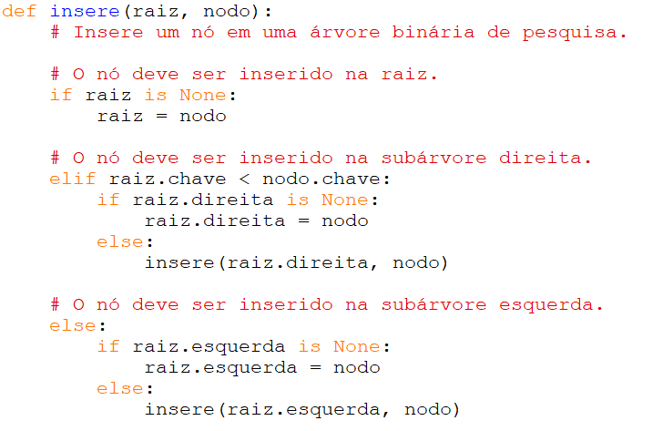
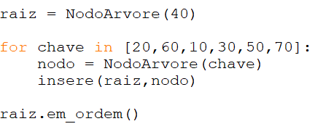
Inserção em Árvores Binárias de Pesquisa

Slide 5
Algoritmo de Buscas em Árvores Binárias de Pesquisa
O algoritmo de busca em árvores binárias de pesquisa pode ser dividido em três casos:
A chave procurada está na raiz da árvore. Nesse caso, simplesmente retornamos a raiz da árvore como resultado da busca.
A chave procurada é menor que a chave do nodo raiz. Nesse caso, precisamos procurar pela chave somente na sub-árvore esquerda.
A chave procurada é maior que a chave do nodo raiz. Nesse caso, precisamos procurar pela chave somente na sub-árvore direita.
A implementação da ideia acima, assim como o tratamento do caso em que o nodo não está presente na árvore

Slide 6
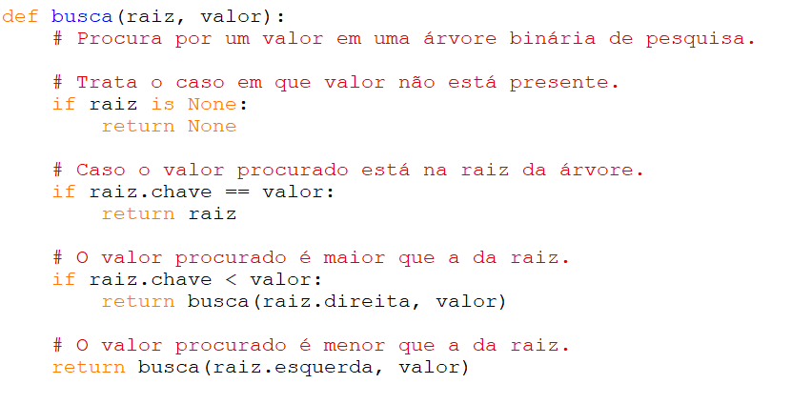
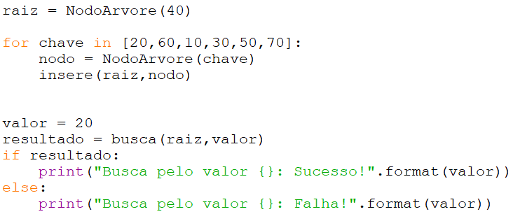
Algoritmo de Buscas em Árvores Binárias de Pesquisa

Slide 7



Árvores Binárias de Pesquisa
Apesar de alguns conceitos de árvores parecerem complexos, somos capazes de implementá-los com relativa facilidade. Isso se deve ao fato de que a maioria dos conceitos de árvores possuírem uma natureza inerentemente recursiva.
A recursividade acaba sendo natural e simples. Portanto sempre que você se deparar com um problema envolvendo árvores, tente pensar em uma solução recursiva antes de mais nada.

Slide 8
estrutura de dados II – 60 horas
Prof: Juliano Ratusznei.
Email: juliano.ratusznei@unicid.edu.br

Slide 9
Árvores AVL
Na aula anterior foi abordado que a inserção de elementos em uma Árvore de Busca Binária determina a sua característica
Dependendo da maneira de inserir os valores.

Slide 10
Árvores AVL
Qual a Problemática nesse caso para busca?
A árvore de busca pode-se tornar mais ou menos eficiente ao realizar uma busca.
Como contornar isso?

Slide 11
Árvores AVL
Devemos nesse caso balancear a carga entre os galhos da árvore
Devemos entender que não existe balanceamento perfeito. Basicamente o balanceamento perfeito é algo com custo elevado para computação.
Deve-se nesse caso criar um balanceamento razoavelmente bom.
Em tempo hábil e que realize a tarefa esperada.

Slide 12
Árvores AVL
Para o balanceamento bom temos o algoritmo
De Adelson-Velskii e Landis
Verificar a altura da árvore binária
Consecutivamente verificar a altura de suas sub-árvores da direita e da esquerda
De maneira geral a altura dessas subárvores não deve ultrapassar + ou - 1.
|altura sub-árvore da esquerda – altura sub-árvore da direita.| ----> utilizando o módulo dessa diferença.
O valor encontrado e chamado de Fator de Balanceamento
Fator de balanceamento = alturaNóEsquerda -alturaNóDireita

Slide 13
Árvores AVL
O fator de balanceamento deve ser calculado a cada nó. Respeitando a regra.
De maneira geral a altura dessas subárvores não deve ultrapassar + ou - 1.
árvore vazia não possui nó na computação ela é chamada de altura -1. Isto serve para nós filhos vazios.

Slide 14
Árvores AVL - verificando balanceamento
AVL ?
Altura dos nós
Altura dos nós
2
2
1
0
1
1
0
0
0
0
-1
0

Slide 15
Árvores AVL - verificando balanceamento
Altura dos nós
3
1
2
-1
AVL ?
0
0
1
-1
0

Slide 16
Árvores AVL
Em apenas uma inserção podemos ter o desbalanceamento da árvore
Isto é um nó com Fator de balanceamento = + ou – 2.
Notem que apenas o lado onde foi inserido o nó está desbalanceado, o restante da árvore não foi modificado:
Portanto podemos concluir que o problema está na inserção
De maneira geral na sub-árvore inserida todos os nós sofreram mudança de altura
Outro fator importante é que nesse momento temos um caso peculiar de simples e pequeno de desbalanceamento.
3
2
1
0

Slide 17
Árvores AVL
Para ajustar o fator de balanceamento podemos rotacionar essa sub-árvore em torno do nó desbalanceado.
E é nesse ponto que Adelson-Velskii e Landis propuseram as rotações de um nó.
3
2
1
0

Slide 18
Árvores AVL – operações de rotação
Rotação a esquerda (vai da direita para a esquerda portanto esquerda)

Slide 19
Árvores AVL – operações de rotação
Rotação a direita (vai da esquerda para a direita portanto estado final direita)

Slide 20
Árvores AVL – operações de rotação
Rotação a esquerda Rotação a direita

Slide 21
Árvores AVL – operações de rotação
Exemplo: inserção de 151
AVL
Não AVL

Slide 22
Árvores AVL – operações de rotação - externa
H+2
Pressupomos a inserção de um nó nesta árvore
H+1
H
H
H
C

Slide 23
Árvores AVL – operações de rotação -Externa
H+3
Pressupomos a inserção de um nó nesta árvore
Logo des-balanceou toda a árvore.
Logo rotacionamos para direita.
H+2
H
H+1
H
H+2
H+1
H+1
H
AVL
C
H
H
H

Slide 24
Árvores AVL – operações de rotação
Rotações na parte externa são chamadas de rotações simples.
Rotação a direita e rotação a esquerda
Entretanto quando a inserção for internamente da árvore devemos fazer rotações duplas

Slide 25
Árvores AVL – operações de rotação - interna
H+3
Pressupomos a inserção de um nó nesta árvore
Vamos rotacionar
H+2
H
H+3
H +1
H
H +2
H
Passei o problema adiante
H
H +1
H
C
H

Slide 26
Árvores AVL – operações de rotação - interna
H+3
Vamos tornar a arvore em uma rotacão externa.
H+2
H
H
H +1
H
C

Slide 27
Árvores AVL – operações de rotação - interna
H+3
Vamos tornar a arvore em uma rotacão externa.
H+2
H
H
H +1
H
C

Slide 28
Árvores AVL – operações de rotação - interna
H+3
Vamos tornar a arvore em uma rotacão externa.
H+2
H
H +2
H
H +1
H +1
H +1
H
H
H
H
C
AVL

Slide 29
Árvores AVL – operações de rotação
Regras:
Inserção a direita no filho à direita = rotação a esquerda
Inserção a esquerda no filho à esquerda = rotação a direita
Inserção a direita no filho à esquerda = rotação esquerda-direita
Inserção a esquerda no filho à direita = rotação direita-esquerda

Slide 30
Árvores AVL – operações de rotação
Inserção a direita no filho à esquerda = rotação esquerda-direita
Inserção a esquerda no filho à direita = rotação direita-esquerda

Slide 31
Árvores AVL – operações de rotação
Regras:
Inserção a direita no filho à direita = rotação a esquerda
Inserção a esquerda no filho à esquerda = rotação a direita
Inserção a direita no filho à esquerda = rotação esquerda-direita
Inserção a esquerda no filho à direita = rotação direita-esquerda

